Slide 1
IBM-PC 汇编语言程序设计
期末复习

Slide 2
课程学习目标与要求：
掌握以Intel系列微处理器为基础的PC机的基本结构
掌握Intel系列微处理器的指令系统及寻址方式
掌握IBM-PC汇编语言设计、编写、调试和运行的方法
学会使用DOS和BIOS功能调用及高级汇编语言技术
了解图形、显示、发声和磁盘文件存取编程技术

Slide 3
教材结构
基础理论
第一章 基础知识
第二章 80x86计算机组织
编程工具
第三章 80x86指令系统和寻址方式
第四章 汇编语言程序格式
编程方法
第五章 循环与分支程序设计
第六章 子程序结构
第七章 高级汇编语言技术
第八章 输入/输出程序设计
第九章 BIOS和DOS中断
实际应用 （自学）
第十章 图形与发声系统的程序设计
第十一章 磁盘文件存取技术

Slide 4
第一章 基础知识
1.1 进位计数制与不同基数的数之间的转换
1.2 二进制数和十六进制数运算
1.3 计算机中数和字符的表示
1.4 几种基本的逻辑运算

Slide 5
1.1.1 进位计数制
• 十进制：基数为10，逢十进一，权为10^{k}
  12.34 = 1×10¹ + 2 ×10⁰ + 3 ×10⁻¹ + 4 ×10⁻²
• 二进制：基数为2，逢二进一，权为2^{k}
  1101₂ = 1 ×2³ + 1 ×2² + 1 ×2⁰ = 13₁₀
• 十六进制：基数为16，逢十六进一，权为16^{k}
  9187₁₆ = 9 ×16³ + 1 ×16² + 8 ×16¹ + 7 ×16⁰
• 八进制：基数为8，逢八进一，权为8^{k}

Slide 6
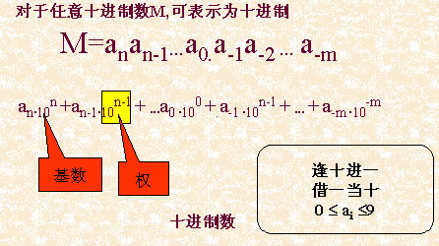
基数：进位计数制中基本数码的个数
权 ：形式为：基数^{位置（…1,0,-1,…)}

Slide 7
数 制 基 数 数 码
二进制 Binary 2 0,1
八进制 Octal 8 0,1,2,3,4,5,6,7
十进制 Decimal 10 0,1,2,3,4,5,6,7,8,9
十六进制 Hexadecimal 16 0,1,2,3,4,5,6,7,8,9,
A,B,C,D,E,F

Slide 8
十进制数转换为二进制数
方法： （1）降幂法
（2）除 法
（1）降幂法
步骤：1.写出要转换的十进制数
2.写出所有小于此数的各位二进制权
3.用要转换的十进制数减去与他最相近 的二进制权，如够减记1，否则记0
4.不断反复，直到该数为0

Slide 9
（2）除 法
整数部分：除二取余，直到商为0
小数部分：乘二取整，直到结果的小数部分为0，或
达到精度。
例：N=117D
117/2=58 a0=1
58/2=29 a1=0
29/2=14 a2=1
14/2=7 a3=0
7/2=3 a4=1
3/2=1 a5=1
1/2=0 a6=1
得：N=1110101B

Slide 10
1.3计算机中数和字符的表示
计算机中数的表示
真值：日常生活中用+、-加绝对值的方法表示的数，如，+0.1011，-0.1011等等
机器数：计算机中使用的，连同数符一起数字化的数，如 0.1011，1.1011
机器字长：表示机器数所用的位数
有符号数的表示方法有：
原码、补码、反码等

Slide 11
原码：数的最高位是符号位，正数时为0，负数时为1，数值部分不变。
0的表示不唯一
反码：正数的反码同原码，负数的反码数值位与原码
相反各位取反，1变0，0变1
0的表示唯一
补码：将某数x对模M的补数称为x的补码，形式为：
[x]_{补}=M + x (mod=M)
[±0]_{补}= 0000 0000 [-128]_{补}=10000000（定义）

Slide 12

负数补码的求法
方法1：根据定义
方法2：符号位不变，其余位按位求反，末位(最 低 位)加1 。
求补运算 ：
方法: 对一个二进制数按位
求反、末位加1

Slide 13
第二章 80x86计算机组织
2.1 80X86微处理器
2.2 基于微处理器的计算机系统构成
2.3 中央处理机
2.4 存储器
2.5 外部设备

Slide 14
计算机的五个组成部分：
运算器、控制器、存储器、输入设备、输出设备。
80x86微处理器
是美国Intel公司生产的微处理器系列。微处理器即中央处理机（central processing unit CPU)，包括运算器和控制器。
微计算机系统：微处理器+存储器+输入输出设备+系统软件
386微机：80386微处理器+存储器+输入输出设备+系统软件
586微机：80586微处理器+存储器+输入输出设备+系统软件

Slide 15
5总 线 计算机中的一组公共信号线
6数据总线 负责计算机中数据在各组成部分之 间的传送
数据总线宽度：芯片内部数据传送的宽度
外部数据总线宽度：芯片内和芯片外交换数据的宽度
7地址总线 负责指出信息的来源和目的
地址总线宽度：专用于传送地址的总线宽度
寻址空间：处理器可以访问的存储器的最大范围
存储器容量的单位：基本单位2¹⁰=1024,1024K=1M,1024M=1G
8控制总线 负责控制总线的动作

Slide 16
10工作方式
实模式 8086的工作方式
保护模式 80286+，可提供虚拟存储的管理和多任务的管理机制
虚86模式 80386+ 一台机器可同时模拟多个8086处理器的工作
系统管理模式 供系统设计人员实现十分高级功能的工作方式

Slide 17
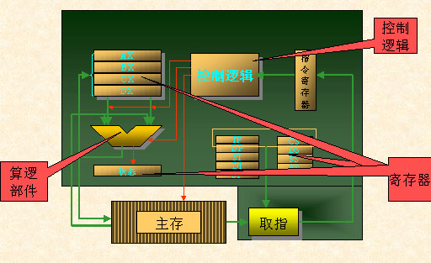
2.3 中央处理机
CPU一般组成
算数逻辑部件ALU
控制逻辑
寄存器组

Slide 18
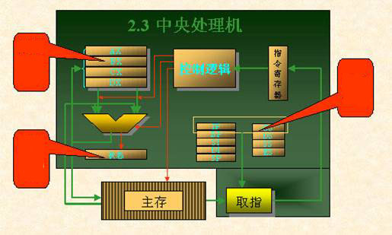
2.3.2 80x86的寄存器组
1、程序可见的寄存器 汇编语言程序中用到
2、程序不可见的寄存器 系统所用
80x86程序可见的寄存器
通用
寄存器
段寄
存器
专用
寄存器

Slide 19


1、通用寄存器
数据寄存器
AX (accumulator)
BX (base)
CX (count)
DX (data)
指针或变址寄存器
SP (stack pointer)
BP (base pointer)
SI (source index)
DI (destination index )

Slide 20
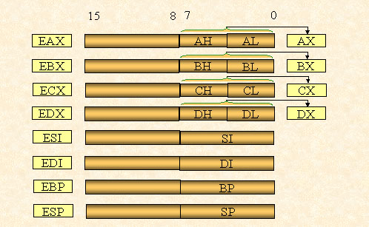
80x86通用寄存器

Slide 21
16位与32位通用寄存器的异同点：
相同点：
每个寄存器的专用特征相同
不同点：
1、16位可以保存的数据宽度可以是8位、16位，而32位可以保存的数据宽度可以是8位、16位、32位
2、16位只有SP、BP、SI、 DI、 BX五个寄存器可用于存放地址，而32位则8个都可以用于存放地址

Slide 22
2、专用寄存器
IP (instruction pointer)指令指针寄存器
（存放代码段中的偏移地址, 始终指向下一条指令的首地址）
FLAGS (PSW program status word)程序状态字寄存器
条件码标志
控制标志
系统标志位
OF 溢出标志
SF 符号标志
ZF 零标志
CF 进位标志
AF 辅助进位标志
PF 奇偶标志
DF 方向标志
TF 陷阱标志
IF 中断标志
IOPL I/O特权级

Slide 23
8086/8088标志寄存器（程序状态字寄存器 PSW）
15 14 13 12 11 10 9 8 7 6 5 4 3 2 1 0
OF DF IF TF SF ZF AF PF CF
条件码标志： 控制标志： 系统标志位:
OF 溢出标志 DF 方向标志 IF 中断标志
SF 符号标志 TF 陷阱标志
ZF 零标志
CF 进位标志
AF 辅助进位标志
PF 奇偶标志

Slide 24
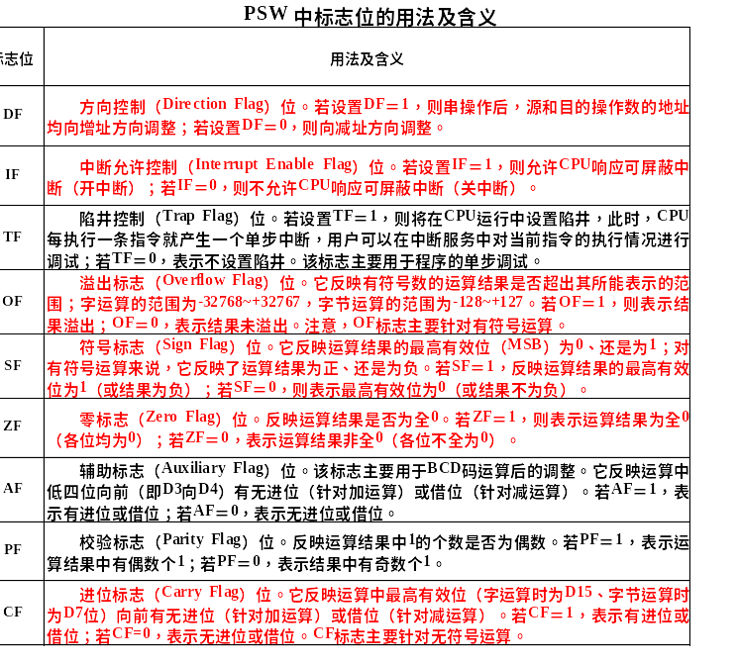
程序状态字（PSW）

Slide 25

3、段寄存器
CS （code segment）代码段
DS （data segment） 数据段
SS （stack segment）堆栈段
ES （extra segment） 附加段
FS 附加的数据段
GS 附加的数据段
CS
DS
ES
SS
FS
GS
代码段
数据段
附加段
堆栈段

Slide 26
2.4 存储器
计算机存储信息的基本单位是一个二进制位（bit） ，1或0
存储器以字节（8bit）为单位存储信息
汇编语言的数据类型：字节、字、双字、四字
每个字节单元有一个唯一的物理地址，从0编号，顺序加1
地址也用二进制数表示（无符号整数，写成十六 进制）
16位二进制数可表示2¹⁶=65536=64K个地址
0000H ~ FFFFH
  字长16位，一个字要占用相继的两个字节
  低位字节存入低地址，高位字节存入高地址
  机器以偶地址访问（读/写）存储器
  字、 4字单元地址用它的最低字节地址来表示

Slide 27
2.4.2 实模式存储器寻址
实模式即8086/8088的工作方式，工作在20位地址，单任务工作方式下，独占系统所有资源。
8086/8088的数据总线宽度是16位，地址总线宽度是20位，因
2²⁰=2¹⁰*2¹⁰ =1024K=1M
(地址范围 00000H ~ FFFFFH)
所以实模式下允许的最大寻址空间为1MB，但由于其数据总线宽度是16位，所以实模式要解决在16位字长的情况下实现20位的寻址。如何解决？

Slide 28

1、存储器地址的分段
每个段的最大长度可达64KB（2¹⁶B），段内地址是连续的、线性增长的，允许单个逻辑段在整个1MB存储空间内浮动。

Slide 29
小段(Paragraph)：从0地址开始，每16个字节为一小段，
共有64K个小段
00000H,00001H, ~ ,0000EH,0000FH
00010H,00011H, ~ ,0001EH,0001FH
00020H,00021H, ~ ,0002EH,0002FH
…
FFFF0H, FFFF1H, ~ , FFFFEH,FFFFFH
小段首地址的特征：
在十六进制表示的地址中，最低位为0（即20位地址的低四位为0）

Slide 30
逻辑地址 是程序中使用的地址，它由段基址和段内偏移值所组成，段基址与段内偏移值都为16位的二进制数。
物理地址 也叫实际地址或绝对地址，是CPU访问存储器时实际使用的地址，为20位地址。
段地址：段起始地址的高16位
偏移地址：段内相对于段起始地址的偏移值（16位）
(有效地址EA)

Slide 31
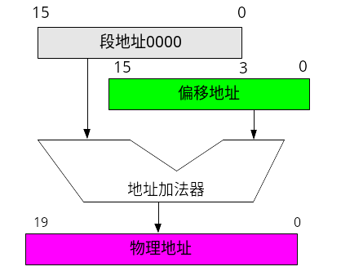
物理地址＝段基址×16＋段内偏移地址。
16 位 段 地 址
0000
16 位 偏 移 地 址
+
20 位 物 理 地 址

Slide 32
8086/88/286的段寄存器和相应存放偏移地址的寄存器之间的默认组合
段 偏移
CS IP
SS SP或BP
DS BX、DI、SI或一个16位数
ES DI（用于串指令）
80386+的段寄存器和相应存放偏移地址的寄存器之间的默认组合
段 偏移
CS EIP
SS ESP或EBP
DS EAX 、EBX、 ECX、 EDX、EDI、ESI一个8位数或一个32位数
ES EDI（用于串指令）
FS 无默认
GS 无默认

Slide 33





2.5外部设备
外部设备：实现人机交互和机间通讯为目的的一些机电设备，如键盘、鼠标、显示器、硬盘等等
外部设备与主机（ CPU 和存储器）的通信是
通过外设接口（Interface）进行的，每个接口包括
一组寄存器。
数据寄存器：存放外设和主机间传送的数据
状态寄存器：保存外设或接口的状态信息
命令寄存器：保存CPU发给外设或接口的控制命令

Slide 34
端口（port）地址：又称端口号，是外设中的每个寄存器
的编号
I/O地址空间：独立于内存储器，80x86机可达64KB，也即
端口地址的范围是：0000~FFFFH
主机与外设交换信息的方式：
直接
查询
中断
成组传送

Slide 35
BIOS和DOS简介
BIOS (basic input/output system)基本输入输出系统
DOS (disk operating system)磁盘操作系统
共同点：
都是系统编制的子程序，通过终端方式转入所需要的子程序去执行，执行完后返回原来的程序继续执行
不同点：
1. BIOS存放在机器的只读存储器ROM中，而DOS是操作系统
DOS的一部分
2. BIOS的层次比DOS更低，更接进硬件，而DOS例行程序
可以一次或多次调用 BIOS，已完成比BIOS更高级的功能

Slide 36
第3章 80x86的指令系统和寻址方式
3.1 程序语言简介
3.2 80x86的寻址方式
3.3 程序占有的空间和时间
3.4 80x86的指令系统

Slide 37
指令、指令系统和程序
  CPU是一个可以完成一些基本操作的电子器件。
  用编码表示CPU的一个基本操作，称为一条指令。
  全部指令集称为指令系统。
指令系统反映 CPU的基本功能，
  是硬件设计人员和程序员能见到的机器的主要属性，
  是硬件构成的计算机系统向外部世界提供的直接界面。

Slide 38
(5)8086/8088指令格式简介
指令格式
  例 ADD AL，10H
操作码 操作数 ... 操作数
  (1) 操作码
    指明CPU要执行什么样的操作。
    是一条指令必不可少的部分，用助记符表示。
数据传送
算术运算
逻辑运算
串操作
控制转移
处理机控制
按功能
指令分六类
(2) 操作数
  指明参与操作的数据或数据所在的地方。
  了解操作数的来源、个数、类型。

Slide 39
操作数来源 指明操作数所在的地方
  有三种来源：
  ① 操作数在指令中，称立即数操作数
    如 MOV AL , 9
  ② 操作数在寄存器中，称寄存器操作数
    指令中给出用符号表示的寄存器名。
    如 MOV AL , 9
  ③ 操作数在内存单元中，称存储器操作数或内存操作数
  指令中给出该内存单元的地址。用[ ]表示存储器操作数
    如 MOV AL , [ 2000H ]

Slide 40
3.2 80x86的寻址方式
与数据有关的寻址方式
与转移地址有关的寻址方式

Slide 41
存储器寻址（除代码段）
四种成分的组合
EA＝基址+（变址*比例因子）+位移量
位移量：存放在指令中的一个8位、16位或32位的数， 通常是个地址
基 址： 基址寄存器中的内容，通常用来指向数组或字符串的首地址
变 址： 变址寄存器中的内容，通常用来指向数组中的某个元素或字
符串中的某个字符
比例因子：386+，值可为1，2，4，8，与变址相乘用于访问元素长度
为2、4、8字节的数组

Slide 42
16位/32位寻址时有效地址的四种成分的组成
四种成分 | 16位寻址 | 32位寻址
位移量 | 0 , 8 , 16位 | 0 , 8 , 32位
基址寄存器 | BX ,BP | 任何32位通用寄存器（包括ESP）
变址寄存器 | SI,DI | 除ESP以外的32位通用寄存器
比例因子 | 无 | 1 ,2 ,4 ,8

Slide 43
段跨越前缀
用于改变系统所指定的默认段选择规则
有三种情况不允许使用段跨越前缀：
1、串处理指令的目的串必须用ES
2、PUSH指令的目的和POP指令的源必须用SS段
3、指令必须存放在CS段中

Slide 44
* SRC 和 DST的字长一致 × MOV AH, 3064H
* CS不能用MOV指令改变 × MOV CS, AX
* 不允许使用AX、CX、DX存放EA
× MOV AX, [CX]
* 必须是一个基址寄存器和一个变址寄存器的组合
× MOV AX, [BX][BP]
80x86规定：
双操作数指令中，只能有一个操作数使用存储器方式，因此，经常有一个变量要送到寄存器。

Slide 45
3.1.2 与转移地址有关的寻址方式
用来确定 转移指令 及 CALL指令 的转向地址。
段内直接寻址
段内间接寻址
段内寻址
段间寻址
段间直接寻址
段间间接寻址
段内：转移指令与转向的目标指令在同一代码段中,(CS)不变。
段间：转移指令与转向的目标指令在两个代码段中, (CS)变化。
以 转移（条件转移/无条件转移）指令 为例

Slide 46
3.4 80x86的指令系统
80x86的指令系统中共有136种基本指令,
可以分成6个功能组:
数据传送(Data transfer) 25
算术运算（Arithmetic） 21
逻辑运算和移位指令(Logic& Shift) 21
串处理(String manipulation) 7
控制转移（Control Transfer） 47
处理机控制（Processor Control） 15

Slide 47
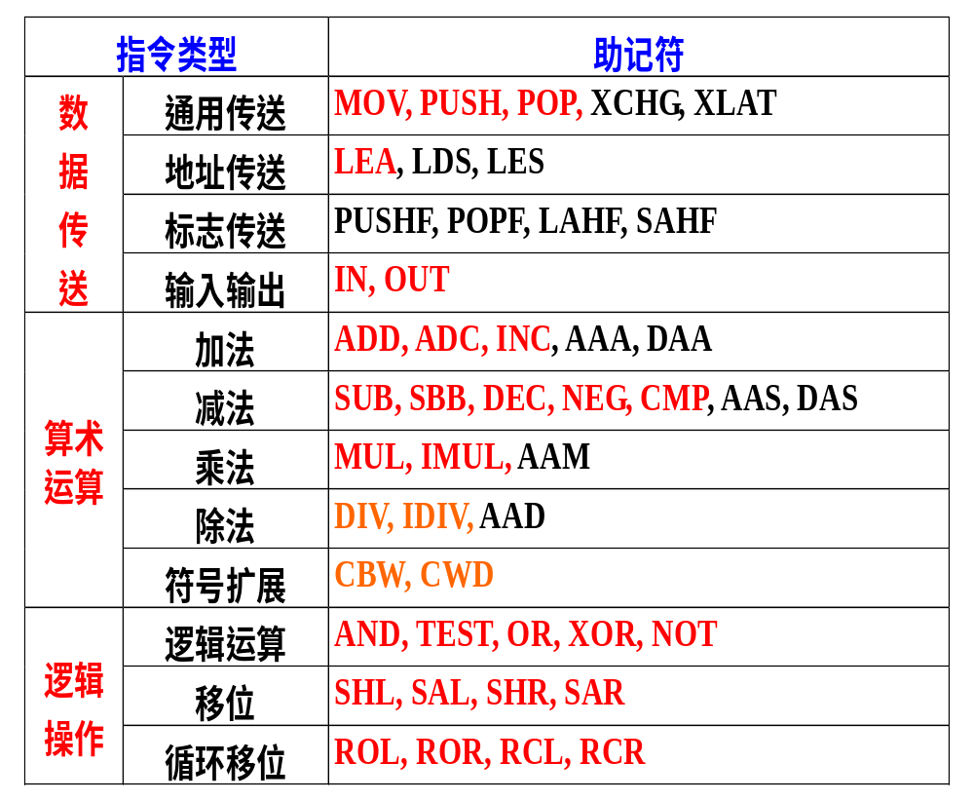
指令助记符表1

Slide 48
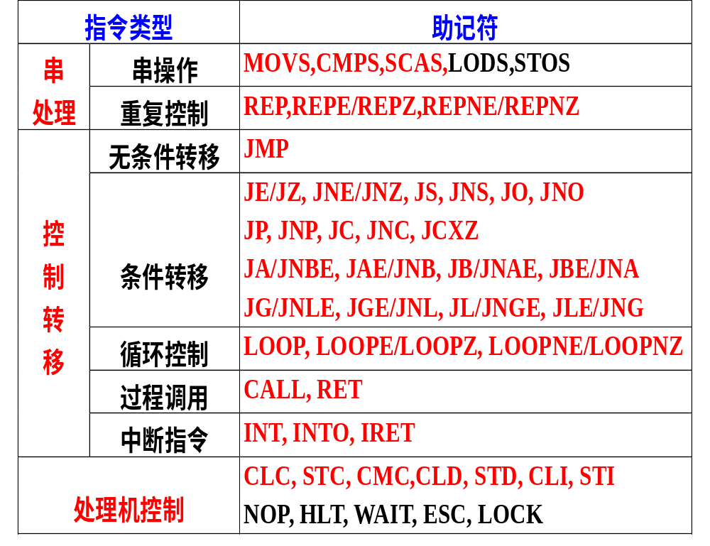
指令助记符表2

Slide 49
学习指令的要点
  从以下几个方面来掌握一条指令:
  指令的助记符
  指令的格式：操作数的个数、类型（B，W，DW）
  执行的操作：指令执行后的结果
        包括: 哪些寄存器、内存单元的值发生了变化
        对标志位有无影响，哪些受影响
  特点及注意事项

Slide 50
注意操作数的范围
      对字节操作指令 0 ~ FFH 0 ~ 255
      对字操作指令 0 ~ FFFFH 0 ~ 65535
      MOV AL ， 260
      MOV AX ，70000
      MOV AL, 1FFH
      MOV AL, 2ABCDH

Slide 51
对无操作数指令，不添加操作数。
    STC AL
对单操作数指令，操作数不能是立即数。
IMUL 6

Slide 52
  对双操作数指令
      ① 不能两个同为存储器操作数
      MOV [ DI ] , [ SI ]
      ② 目的操作数不能是立即数
      ADD 3 , AL
      ③ 两个操作数的类型应相同
      SUB AX , BL
      若 value 定义为字类型存储器变量：
      MOV CL, value [ BX ]

Slide 53
    内存操作数的属性应明确。
        MOV [ BX ] ，0
        MOV byte ptr [ BX ] , 0
        MOV word ptr [ BX ] , 0
        MOV [ BX ] , AL
        MOV [ BX ] , AX

Slide 54
A、B、C、D、E、F开头的十六进制数前面加0，
与H结尾的标识符区别。
  如 寄存器名： AH、BH、CH、 DH
  变量名 ： abcdH 等
    例 mov AL, 0AH
    mov AL, AH
mov BX, 0abcdH

Slide 55
MOV指令特点及注意事项:
双操作数指令 (注意双操作指令的特点）
可进行字节或字传送
不允许存储器传送到存储器
    MOV [ BX ] ， value
    MOV [DI]， [SI]
    MOV AX ，value
    MOV [ BX ] ，AX
    MOV AL ，[SI]
    MOV [ DI ] ，AL

Slide 56
可对 DS、ES、SS 赋值
    但不允许立即数直接传送给段寄存器
      MOV DS，AX
      MOV ES ，[BX]
      MOV DS，1000H
        MOV AX ，1000H
        MOV DS，AX
CS不能做目的操作数, 不能通过传送指令改变CS的值
      MOV CS ， AX

Slide 57
不允许段寄存器传送到段寄存器
    MOV ES ，DS
      MOV AX ， DS
      MOV ES ， AX

Slide 58
堆栈：“先进后出”的存储区，
什么是堆栈，为什么需要堆栈
堆栈是按照先进后出原则组织的一段内存区域存在
于堆栈段中，SP在任何时候都指向栈顶。
通常用于存放一些重要数据,
如：程序的地址、或是需要恢复的数据。
为方便数据的存放和恢复，
设置专门的指针，指向堆栈中要操作的单元。
段值由 SS 给出，偏移地址由 SP 给出
  SS → 堆栈段寄存器 (stack segment)
  SP → 堆栈指针寄存器 (stack point)

Slide 59
堆栈使用的场合
用堆栈保存恢复信息
子程序的调用、返回以及中断调用、返回
用堆栈传送数据

Slide 60
加法指令对条件标志位（CF/OF/ZF/SF）的影响：
SF=
1 结果为负
0 否则
ZF=
1 结果为0
0 否则
CF=
1 和的最高有效位 有 向高位的进位
0 否则
OF=
1 两个操作数符号相同，而结果符号与之相反
0 否则
CF 位表示 无符号数 相加的溢出。
OF 位表示 带符号数 相加的溢出。
*除INC指令不影响CF标志外，均对条件标志位有影响。

Slide 61
例：双精度数的加法
(DX) = 0002H (AX) = 0F365H
(BX) = 0005H (CX) = 0E024H
指令序列 (1) ADD AX, CX
(2) ADC DX, BX
(1) 执行后，(AX) = 0D389H
CF=1 OF=0 SF=1 ZF=0
(2) 执行后，(DX) = 0008H
CF=0 OF=0 SF=0 ZF=0

Slide 62
减法指令对条件标志位（CF/OF/ZF/SF）的影响：
CF=
1 被减数的最高有效位 有 向高位的借位
0 否则
或
CF=
1 减法转换为加法运算时 无 进位
0 否则
OF=
1 两个操作数符号相反，而结果的符号与减数相同
0 否则
CF 位表示 无符号数 减法的溢出。
OF 位表示 带符号数 减法的溢出。
注意:
* 除DEC指令不影响CF标志外，均对条件标志位有影响。

Slide 63
• 乘法指令
无符号数乘法指令： MUL SRC
执行操作：
字节操作数 (AX) ← (AL) * (SRC)
字操作数 (DX, AX) ← (AX) * (SRC)
双字操作 (EDX, EAX) ← (EAX) * (SRC)
带符号数乘法指令： IMUL SRC
注意:
    * AL (AX、EAX) 为隐含的乘数寄存器。
    * AX ((DX,AX)、 (EDX,EAX))为隐含的乘积寄存器。
    * SRC不能为立即数。
    * 除CF和OF外，对条件标志位无定义。

Slide 64
• 除法指令
无符号数除法指令： DIV SRC
执行操作：
字节操作 (AL) ← (AX) / (SRC) 的商
(AH) ← (AX) / (SRC) 的余数
字操作 (AX) ← (DX, AX) / (SRC) 的商
(DX) ← (DX, AX) / (SRC) 的余数
双字操作 (EAX) ← (EDX, EAX) / (SRC) 的商
(EDX) ← (EDX, EAX) / (SRC) 的余数
带符号数除法指令： IDIV SRC
注意:
  * AX、 (DX,AX)、 (EDX,EAX) 为隐含的被除数寄存器。
  * AL、 (AX) 、(EAX)为隐含的商寄存器。
  * AH 、(DX) 、 (EDX)为隐含的余数寄存器。
  * SRC不能为立即数。
  * 对所有条件标志位均无定义。

Slide 65
逻辑运算指令
逻辑非指令：NOT OPR * OPR不能为立即数
执行操作： (OPR) ← ¬ (OPR) * 不影响标志位
逻辑与指令：AND DST, SRC
执行操作： (DST) ← (DST) ∧ (SRC)
逻辑或指令：OR DST, SRC
执行操作： (DST) ← (DST) ∨ (SRC)
异或指令： XOR DST, SRC
执行操作： (DST) ← (DST) ∀ (SRC)
测试指令： TEST OPR1, OPR2
执行操作： (OPR1) ∧ (OPR2)
CF OF SF ZF PF AF
0 0 * * * 无定义
根据运算结果设置

Slide 66
移位指令
逻辑左移 SHL OPR, CNT
逻辑右移 SHR OPR, CNT
算术左移 SAL OPR, CNT（同逻辑左移）
算术右移 SAR OPR, CNT
CF 0
0 CF
CF

Slide 67
循环移位指令：
循环左移 ROL OPR, CNT
循环右移 ROR OPR, CNT
带进位循环左移 RCL OPR, CNT
带进位循环右移 RCR OPR, CNT
CF
CF
CF
CF

Slide 68
注意:
* OPR可用立即数以外的任何寻址方式
* 对于8086，CNT可以是1或CL
CNT=1，SHL OPR, 1
CNT>1，MOV CL, CNT
SHL OPR, CL ; 以SHL为例
对于其他机型，CNT可以是CL或CNT(8位立即数）
* 条件标志位：
CF = 移入的数值
1 CNT=1时，最高有效位的值发生变化
0 CNT=1时，最高有效位的值不变
移位指令：
SF、ZF、PF 根据移位结果设置
AF无定义
循环移位指令：
不影响 SF、ZF、PF、AF
OF =

Slide 69
移位指令在程序设计中的使用:
移位指令常常用来作乘以2或除以2的操作
算术移位指令适用于带符号数运算，SAL用来乘以2 ，SAR用来除以2
逻辑移位指令适用于无符号数运算，SHL用来乘以2 ，SHR用来除以2

Slide 70
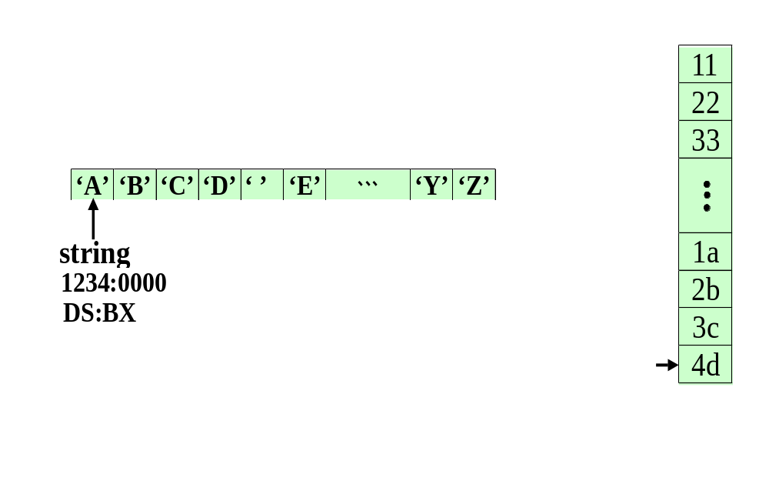
  串的基本概念
  顺序存放在内存中的一组数据，称为串。
  用串的首（末）地址、元素类型、串的长度表示。

Slide 71
执行REP MOVS之前，应先做好：
    （1）首地址（末地址）→ SI
    （2）目的串首地址（末地址）→ DI
    （3）串长度 → CX
    （4）建立方向标志（CLD使DF=0，STD使DF=1）
注意：
源串必须在数据段中，目的串必须在附加段中，但源串可以使用段跨越前缀来修改

Slide 72
数据段
附加段
低地址
（SI）→
←（DI）
（SI）→
←（DI）
DF=1
向后
DF=0
向前
高地址

Slide 73
条件转移指令
使用了相对寻址方式，只可以使用JMP中的短转移和近转移两种格式：
8086/80286：只可以使用JMP中的短转移，即只能使用段内直接寻址的8位位移量（-128~127）
80386+： 可以使用短转移和近转移两种格式，可以转移到段内的任何位置。
8086/80286+：均不提供段间转移格式。
所有的条件转移指令都不影响条件码

Slide 74
根据单个条件标志的设置情况转移
格式 测试条件
JZ(JE) OPR ZF=1
JNZ(JNE) OPR ZF=0
JS OPR SF=1
JNS OPR SF=0
JO OPR OF=1
JNO OPR OF=0
JP(JPE) OPR PF=1
JNP(JPO) OPR PF=0
JB(LNAE,JC) OPR CF=0
JNB(LAE,JNC) OPR CF=1

Slide 75
比较两个无符号数，并根据比较结果转移*
格式 测试条件
< JB(JNAE,JC) OPR CF=1
≥ JNB(JAE,JNC) OPR CF=0
≤ JBE(JNA) OPR CF∨ZF=1
> JNBE(JA) OPR CF∨ZF=0
* 适用于地址或双精度数低位字的比较

Slide 76
比较两个带符号数，并根据比较结果转移*
格式 测试条件
< JL(JNGE) OPR SF∀OF=1
≥ JNL(JGE) OPR SF∀OF=0
≤ JLE(JNG) OPR (SF∀OF)∨ZF=1
> JNLE(JG) OPR (SF∀OF)∨ZF=0
* 适用于带符号数的比较

Slide 77
测试CX/ECX的值为0则转移
格式 测试条件
JCXZ OPR (CX)=0
JECXZ OPR (ECX)=0

Slide 78
中断指令： INT TYPE 或 INT
执行操作： PUSH (FLAGS)
IF←0
TF←0
AC←0
PUSH (CS)
PUSH (IP)
(IP)←(TYPE*4)
(CS)←(TYPE*4+2)
溢出中断指令：INTO
执行操作： 若OF=1，
(IP)←(10H)
(CS)←(12H)

Slide 79
从中断返回指令：IRET/ IRETD
  IRET执行操作：
  (IP)←POP ( )
  (CS) ←POP ( )
  (FLAGS) ←POP ( )
注意：* TYPE (0 ~ 255) 是中断类型号, 隐含的类型号为3。
* INT(INTO)指令执行完，把IF和TF置0，但不影响
其它标志位。
* IRET指令执行完，标志位由堆栈中取出的值确定。

Slide 80
处理机控制指令
1、标志处理指令：
  CLC CF←0
  CMC CF←CF
  STC CF←1
  CLD DF←0
  STD DF←1
  CLI IF←0
  STI IF←1
  注意: * 只影响本指令指定的标志
进位位置0
进位位置取反
进位位置1
方向标志置0
方向标志置1
中断标志置0
中断标志置1

Slide 81
第四章汇编语言程序格式
4.1汇编程序功能
4.2伪操作
4.3汇编语言程序格式
4.4汇编语言程序的上机过程

Slide 82
4.1 汇编程序功能
编辑程序
汇编程序
PROG.ASM
PROG.OBJ
连接程序
PROG.EXE

Slide 83
目前常用的汇编程序
Microsoft: MASM
Borland: TASM
注：教材中的例题及说明均已MASM5.0版本为准
汇编程序的主要功能：
（1）、检查源程序
（2）、测出源程序的语法错误，并给出出错信息
（3）、产生源程序的目标文件，并给出列表文件
（4）、展开宏指令

Slide 84
4.2.2 段定义伪操作
1、完整的段定义伪操作
格式： 段名 SEGMENT [定位类型, 组合类型, 使用类型，类别]
……
段名 ENDS
段定义由伪操作SEGMENT开始、ENDS结束。
其中： SEGMENT 和ENDS 必须成对出现，
且语句前必须有段名，段名必须相同。
SEGMENT和ENDS语句之间可以有指令和其他伪操作,
表示存放在该段内存的变量、指令或其他伪操作对该段内存
的处理
程序中可以定义多个段。
程序经汇编、连接及装入内存后，段名为一具体的段值。

Slide 85
ASSUME伪操作
  格式 ASSUME 段寄存器：段名 [, 段寄存器:段名, … ]
      其中: 段寄存器为CS、DS、ES、SS中的一个
      段名为用伪操作SEGMENT定义过的段名
      例 ASSUME CS: cc , DS:aa
ASSUME 伪操作的作用
明确段和段寄存器的关系，指示汇编程序指令中用到的标号、
过程及变量所在的段。
其中 对标号、过程必须用 CS 段寄存器指示
对变量可用 CS、DS、ES、SS 段寄存器指示

Slide 86
若未用ASSUME语句指示指令中用到的标号、过程和变量所在
的段, 汇编程序将给出错误信息。
ASSUME语句只起指示作用，并无实际的操作。
  在程序中引用定义的变量做内存操作数时，
  需按寻址方式用传送指令（如MOV）给相应的段寄存器赋值。

Slide 87
例：
  data_seg1 segment
  …
  data_seg1 ends ; 定义数据段
  data_seg2 segment
  …
  data_seg2 ends ; 定义附加段
  code_seg segment
  assume cs:code_seg, ds:data_seg1, es:data_seg2
  start:
  mov ax, data_seg1
  mov ds, ax
  mov ax, data_seg2
  mov es, ax ; 段地址→段寄存器
  …
  code_seg ends
  end start
第1
第2
第3

Slide 88
2、存储模型与简化段定义伪操作（MASM5.0以上版本）
简化段定义的特点：虽然没有SEGMENT那样的较完整的 表达能力，但简单易用。
（1）存储模型
功能：说明在存储器中是如何安排各个段的，同时也是使用简化段定义的前提条件。
格式：.MODEL 模型定义，[模型选项]

Slide 89
存储模型（7种）
①Tiny 所有的代码和数据都放在一个段内，其代码和数据都是近访问。用于.COM文件
②Small 所有的数据都放在一个64KB数据段，所有的代码都放在一个64KB代码段，其代码和数据都是近访问。最常用
③Medium 代码使用多个段，数据在一个64KB数据段，数据是近访问，代码是远访问。
④Compact 数据使用多个段，代码在一个64KB数据段，代码是近访问，数据是远访问。
⑤Large 代码和数据使用多个段，其代码和数据都是远访问
⑥Huge 与Large模型相似，但允许数据段超过64KB
⑦Flat 允许用32位偏移量，DOS下不能用，只能在OS/2下或其他保护模式的操作系统下使用。

Slide 90
(2)、编写一个独立的汇编语言程序，不需如(1)那样细分，一般采用：
.CODE[段名] 对于一个代码段的模型，段名为可选项；
对于多个代码段的模型，则应为每个代码段指定段名
.DATA
.STACK[大小] 默认值是1KB

Slide 91
（5）简化段定义举例
例4.2
.MODEL SMALL ;定义存储模型
.STACK 100H ;定义堆栈段
.DATA ;定义数据段
…………. ;数据定义伪操作
.CODE ;定义代码段
START: ;程序开始执行地址
MOV AX,@DATA
MOV DS,AX
………….
MOV AX,4C00H
INT 21H
END START ;程序结束
;数据段段地址送DS寄存器
;返回DOS

Slide 92
例4.3
.MODEL SMALL ;定义存储模型
.STACK 100H ;定义堆栈段
.CONST ;定义常数段
…………. ;数据定义伪操作
.DATA ;定义数据段
…………. ;数据定义伪操作
.CODE ;定义代码段
START: ;程序开始执行地址
MOV AX,DGROUP
MOV DS,AX
………….
MOV AX,4C00H
INT 21H
END START ;程序结束
;段组名作为段地址
装入DS寄存器
;返回DOS

Slide 93
4.2.3 程序开始和结束伪操作
1 . NAME 和 TITLE 伪操作
      格式 ： NAME 模块名
      格式 ： TITLE text（前6个字符/60个字符）
  在源程序开始可用 NAME 或 TITLE 为模块命名,
  模块名的作用是指示给连接程序进行连接用。
  源程序中可无模块定义，此时源文件名作为模块名。
  模块命名的规则：NAME→TITLE→源文件名

Slide 94
指示程序的启动地址，即程序的入口处
2. END伪操作
    格式 END [标号]
    多个程序模块相连，则只有主程序要使用标号，
    其他子程序则只用END而不用指定标号
    作用是指示源程序到此结束。
      汇编程序对 END 之后的语句不进行处理。
      程序中所有有效语句应放在 END 语句之前。
    源程序中必须有 END 结束语句。
      汇编程序对无 END 语句的源程序不进行处理,
      只给出无 END 语句错误信息。

Slide 95
为了使运行着的程序正确返回到DOS操作系统，有下面几种方式可供参考：
(1)采用DOS的4CH号功能调用
调用方式：MOV AH，4CH ；功能号4CH -->AH
INT 21H ;中断调用
是返回DOS最有效且兼容性最好的方式。
(2)将主程序定义为远过程
在代码段中，按下述方式定义主程序

Slide 96
…
CSEG SEGMENT …
ASSUME …
主过程名 PROC FAR
PUSH DS
MOV AX，0
PUSH AX
…
RET
主过程名 ENDP
…
GND 主过程名

Slide 97
(3)利用20H号中断调用
调用方式：INT 20H
注：这种方式在产生扩展名为.EXE的可执行文件中是不能使用的，但可用于小模式扩展名为.COM的可执行文件中作为返回DOS的一种方式。
(4)利用DOS的0号功能调用
调用方式：
MOV AH，0
INT 21H
注：只有在.COM格式的文件中才可使用

Slide 98
4.2.4 数据定义及存储器分配伪操作
格式 变量名 类型助记符 操作数 [ ,操作数 , ... ]
  用来定义程序中所用的内存操作数。
  其中 变量名 指示内存操作数的地址（符号地址），
  其值是该伪操作中第一个数据项的第一个字
  节的偏移地址，另外，还有个类型属性表示
  该语句中每一 个数据项的长度（以字节为单 位），如DB为1，DT为10。
  类型助记符指示内存操作数的类型(字节、字、双字等)
  操作数 指示内存操作数的内容
  汇编程序将定义的操作数，按其类型分配内存单元数,
    顺序存入变量名指向的内存单元中。

Slide 99
例2: 定义字符串变量( 只能用DB定义 )
  data SEGMENT
  str1 DB ' TsingHua '
  str2 DB 'INPUT:' , 0dH , 0aH ,'$'
  data ENDS
str1
54
‘T’
73
‘s’
69
‘i’
6e
‘n’
67
‘g’
48
‘H’
75
‘u’
61
‘a’
str2
49
‘I’
4e
‘N’
50
‘P’
注意：3个及其以上的字符，
只能用DB定义
str1 DW ‘abcd’
str2 DD ‘abcd’
55
‘U’
54
‘T’
3a
‘:’
0d
0dH
0a
0aH
24
‘$’

Slide 100
操作数的类型属性的定义
指令中的操作数的类型属性应该一致
1、数据伪操作中的定义，如DB为1,DT为10
2、使用PTR和LABEL指定操作数的类型属性
2.1、PTR属性操作符
格式：type PTR 变量±常数表达式
type可以是：BYTE,WORD,DWORD,FWORD,QWORD,TBYTE
如：OPER1 DB ?,?
MOV AX,WORD PTR OPER1
MOV AX,DWORD PTR OPER1
可见：同一个变量可以具有不同的类型属性

Slide 101
2.2、LABEL伪操作
格式：name LABEL type
type可以是：BYTE,WORD,DWORD,FWORD,QWORD,TBYTE
NEAR,FAR
如：BYTE_ARRAY LABEL WORD
WORD_ARRAY DW 50 DUP(?)
可见：同一个地址可以赋予不同类型的变量名

Slide 102
4.2.5 表达式赋值伪操作EQU
（不占存储单元）
格式：表达式名 EQU 表达式
优点：提高程序的可读性，也使其便于修改
  CONSTANT EQU 256
  ALPHA EQU 7
  BETA EQU ALPHA-2
“=”伪操作 （允许重复定义）
格式：变量=表达式
  …
  EMP=7
  …
  EMP=EMP+1
  …

Slide 103
4.2.6地址计数器与对准伪操作
1、$ 地址计数器：保存当前正在汇编的指令的偏移地址，每
处理一条指令，其值就加1个值 （该指令的字节数）
  $用在指令中，表示本条指令的第一个字节的地址
  例： JNE $+6 ; 转向地址是JNE的首址+6
  $用在伪操作中，表示的是地址计数器的当前值
  例：$用在伪操作的参数字段——表示地址计数器的当前值
ARRAY DW 1, 2 , $+4 , 3 , 4 , $+4
ARRAY
01 0074
00
02
00
7C 0078
00
03
00
04
00
82 007E
00

Slide 104
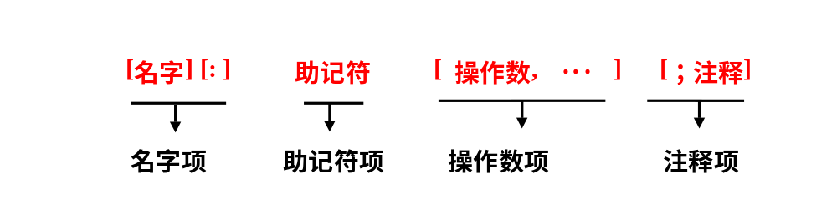
4.3 汇编语言程序格式
汇编语言源程序的语句组成：
例：
data SEGMENT ;数据段
var DB ?
data ENDS
code SEGMENT ;代码段
ASSUME CS:code,DS:data
start: MOV AX, data
MOV DS , AX
MOV var, CL
MOV AH , 4CH
INT 21H ;返回DOS
code ENDS
END start

Slide 105
注意：SEG、OFFSET只能对符号地址操作
    MOV AX, SEG [BX]
    MOV BX, OFFSET [SI]

Slide 106
上机环境
用户开发的程序：USER.exe等
操作系统：DOS系统
编辑器： EDIT.exe
编程序： MASM.exe
连接程序：LINK.exe
调试程序：DEBUG.exe
应用软件
系统软件
硬件
CPU、存储器(ROM、RAM)、I/O接口、输入、输出设备

Slide 107
汇编语言上机过程
D:>EDIT ABC.asm
D:>MASM ABC;
有语法错，回EDIT下改该程序
D:>LINK ABC;
有错，回在EDIT下改程序
D:>ABC
运行结果错，回EDIT下改程序
或在DEBUG下调试，找原因。
D:>DEBUG ABC.exe
编辑源程序
EDIT
ABC.ASM
汇编源程序
MASM
ABC.ASM
有汇编错误信息
?
Y
N
形成目标程序
ABC.OBJ
连接目标程序
LINK
ABC.OBJ
有连接错误信息
?
Y
N
形成可执行程序
ABC.EXE
装入可执行程序到内存
,
并执行
D:\>sub>ABC
运行结果正确
?
Y
下一程序
N
用
DEBUG
调试程序查错
?
N
Y
用
DEBUG
调试可执行程序
找到原因
D:\>sub>
DEBUG
ABC.EXE

Slide 108
1、汇编语言文件 ?
2、汇编程序 ?
3、OBJ文件 ?
4、LIST文件 ?
5、CRF文件 ?
6、MAP文件 ?

Slide 109
1、汇编语言文件 ?
2、汇编程序 ?
3、OBJ文件 ?
4、LIST文件 ?
5、CRF文件 ?
6、MAP文件 ?
用汇编语言编写的源程序
将源文件转换成目标文件的程序（是一种工具）
二进制的目标文件
同时列出源程序和机器语言程序清单，同时给出了符号表，便
于调试，可有可无
给出了用户定义的所有符号，及其所在行号和引用行号
给出了每个段在存储器中的分配情况

Slide 110
循环结构形式
循环初始设置
循环初始设置
N
循环条件判断?
循环体
Y
循环体
N
循环条件判断?
Y
当型循环
(当条件成立进入循环)
直到型循环
(直到条件成立退出循环)

Slide 111
分支结构形式
、、、
CMP AL, BL
JG great
JMP exit
great:
exit: 、、、
、、、
Y
AL≤BL处理
N
AL>BL处理
两个分支

Slide 112
分支结构形式
、、、
CMP AL, 0
JG great
JL less
JMP exit
less:
JMP exit
great:
exit: 、、、
N
Y
N
AL=0处理
Y
AL<0处理
AL>0处理
三个分支
……

Slide 113
问 如果在一个程序中多次使用同一组指令时，为了避免每次都要重写，该如何解决？
方法1、把这组指令写成一个子程序，每次需要执行时 只要调用这个子程序就可以了。
方法2、当这组指令较短或不适合把它写成一个子程序 时，可以把它义成一个宏，每次需要执行时就去调用这个宏。

Slide 114
    子程序结构形式
1．多处调用完成同一功能的子程序：
  code SEGMENT
  start: 、、
    CALL subp
    、、
    CALL subp
    、、
    CALL subp
    、、
    MOV AH, 4CH
    INT 21H
  subp PROC
    、、
    、、
    RET
  subp ENDP
  code ENDS
  END start
2．模块化程序设计：
  code SEGMENT
  begin: CALL sub1
    CALL sub2
    CALL sub3
    MOV AH, 4CH
    INT 21H
  sub1 PROC
  、、
  RET
  sub1 ENDP
  sub2 PROC
    、、
    RET
  sub2 ENDP
  sub3 PROC
    、、
    RET
  sub3 ENDP
  code ENDS
  END begin
注意返回DOS语句位置

Slide 115
例1 将BX寄存器中的内容以十六进制形式显示出来。
BX是一个16位寄存器
  二进制 1010 1001 0011 1110
  十六进制 A 9 3 E
?
  屏幕上的显示 ‘A’ ‘9’ ‘3’ ‘E’
对应的ASCII 41H 39H 33H 45H
用十六进显示时，每4位用一个字符显示，共4个
  其中: 0000 →’0’ 30H ， 1010 →’A’ 41H
    0001 →’1’ 31H ， 1011 →’B’ 42H
    、、 、、
    1001 →’9’ 39H ， 1111 →’F’ 46H

Slide 116
BX
1
2
3
4

Slide 117
开始
code SEGMENT
ASSUME CS:code
start: MOV CH, 4 ;字符个数
rotate: MOV CL, 4 ;循环移位次数
ROL BX, CL ;取显示位的值
MOV AL, BL ;保存在AL中
AND AL, 0FH ;清除高4位
ADD AL, 30H ;转变为数字的ASCII
CMP AL, 3aH ;大于3aH, 则应转变
JL print ;为数字0~9的ASCII
ADD AL, 07H ;为字母A~F的ASCII
print: MOV DL,AL ;送 ASCII字符到DL
MOV AH, 2 ;显示DL中的字符
INT 21H
DEC CH ;显示结束？
JNZ rotate
MOV AH, 4CH ;返回DOS
INT 21H
code ENDS
END start
显示字符个数CH=4
循环移位次数CL=4
BX循环左移4位，将要显示的值移至低4位，保存在AL中
清AL 的高4位，
只保留要显示位的值
AL ← AL+30H
完成数值0~9的ASCII码转换
AL 超出39H？
N
Y
AL←AL+07H
完成数值A~F的ASCII码转换
用02功能显示DL中的字符
N
CH ←CH-1转换结束？
Y
返回DOS

Slide 118
例6.1 调用程序和子程序在同一代码段中
NEAR
code segment
main proc far
......
call subr1
......
ret
main endp
subr1 proc near
......
ret
subr1 endp
code ends
code segment
main proc far
......
call subr1
......
ret
subr1 proc near
......
ret
subr1 endp
main endp
code ends
把过程写成嵌套的形式

Slide 119
FAR
例6.2 调用程序和子程序不在同一代码段中
    segx segment
    ......
    subt proc far
    ......
    ret
    subt endp
    ......
    call subt
    ......
    segx ends
    segy segment
    ......
    call subt
    ......
    segy ends
FAR

Slide 120
6.1.4 子程序的参数传送
参数传送的方式
（1）通过寄存器传送参数
（2）通过存储器传送参数
*子程序和调用程序在同一程序模块中，则子程序可直接访问模块中的变量。
（3）通过地址表传送参数地址
（4）通过堆栈传送参数或参数地址

Slide 121
例6.3 十进制到十六进制的转换程序
（通过寄存器传送变量）
  decihex segment ; 10→16
    assume cs: decihex
    main proc far
    push ds
    sub ax, ax
    push ax
    repeat: call decibin ; 10→2
    call crlf
    call binihex ; 2→16
    call crlf
    jmp repeat
    ret
    main endp

Slide 122
decibin proc near ; 10→2
mov bx, 0
newchar: mov ah, 1
  int 21h
  sub al, 30h
  jl exit ; <0退出
  cmp al, 9d
  jg exit ; >9退出
  cbw
  xchg ax, bx
  mov cx, 10d
  mul cx
  xchg ax, bx
  add bx, ax
  jmp newchar
exit: ret
decibin endp
键盘输入

Slide 123
binihex proc near ; 2→16
mov ch, 4
rotate: mov cl, 4
rol bx, cl
mov al, bl
and al, 0fh
add al, 30h
cmp al, 3ah
jl printit
add al, 7h
printit: mov dl, al
mov ah, 2
int 21h
dec ch
jnz rotate
ret
binihex endp

Slide 124
crlf proc near
mov dl, 0dh
mov ah, 2
int 21h
mov dl, 0ah
mov ah, 2
int 21h
ret
crlf endp
decihex ends
end main

Slide 125
第七章 高级汇编语言技术
宏汇编
重复汇编
条件汇编

Slide 126
7.1 宏汇编
为用户提供更加容易、更加灵活、更加向高级语言靠拢的汇编工具。
宏：源程序中一段有独立功能的程序代码。
宏指令：用户自定义的指令。在编程时，将多次使用的功能
用一条宏指令来代替。
指令
伪指令（伪操作）
宏指令
汇编语言程序语句

Slide 127
宏定义
macro_name MACRO [哑元表] ; 形参/虚参
[ LOCAL 标号表 ]
        ……
        ……
ENDM
* macro_name 宏指令名（宏名），调用时用。
第一个符号必须是字母（注意与名称的差异）
* [哑元表] 形参表，哑元之间用逗号隔开
* 如果宏定义体有一个或多个标号，则必须用LOCAL伪操作列出所有的标号。？？？
一段有独立功能的程序代码
（宏定义体）

Slide 128
宏调用
macro_name [实元表] ; 实参
  * 实元表中的实元与哑元表中的哑元在位置上一一对应;
  * 若实元数>哑元数，则多余的实元无效;
  * 若实元数<哑元数，则多余的哑元作“空(NUL)”处理;
  * 对宏指令的调用必须先定义后调用。
  * 应当注意，宏展开后，即用实参取代形式参数之后，所得到的语句应该是有效的，否则汇编时会出错。

Slide 129
宏展开
源程序被汇编时，汇编程序把宏调用展开，也就是把宏定义体复制到调用宏指令的位置上，同时用实元取代哑元，由LOCAL定义的标号也由??0000~??FFFF替代。

Slide 130
7.1.2 宏定义中的参数
可以无变元
可以是操作码
可以是操作码的一部分，但在宏定义体中必须用
&来分隔。
变元是ASCII串
%操作符

Slide 131
7.2 重复汇编
在编写汇编语言程序中，有时需要进行连续地重复完成相同的或几乎完全相同的操作，这时可以使用重复汇编，使书写的程序变得相当简洁。
重复汇编有两种格式
重复伪操作
不定重复伪操作

Slide 132
7.3 条件汇编
汇编语言提供了一组条件伪操作，用来指示编程序对给定的条件进行测试，并根据测试的结果有选择地对一段语句进行汇编处理。换句话说，汇编程序根据给定的条件是否为真来决定对一段语句是否进行汇编。

Slide 133
[格式]
IF xxxx [＜表达式＞]
… 条件为真汇编此块
[ELSE]
… 条件为假汇编此块
ENDIF
[说明]其中，IF xxxx表示条件伪操作命令，它必须与ENDIF相配对。汇编程序对于条件伪操作命令中给定的条件进行检测，若条件成立(真)，则汇编整个块。如果其中有ELSE命令，当条件成立时则只汇编从IF xxxx到ELSE之间的那一块；当条件不成立(假)时则只汇编从ELSE到ENDIF之间的那一块。

Slide 134
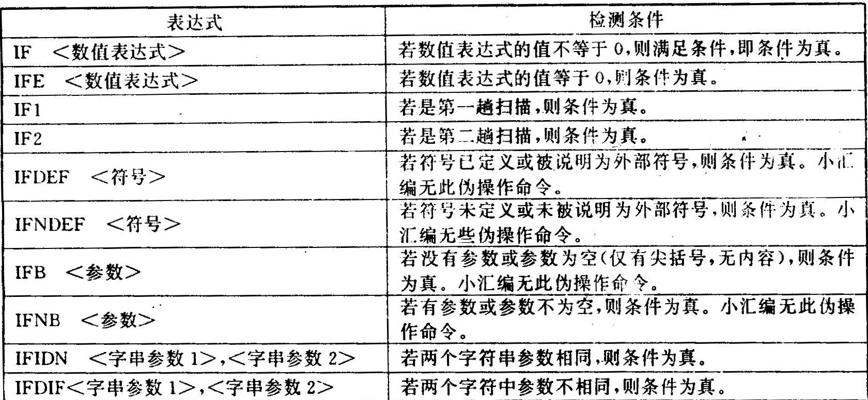
各种条件伪操作命令，其表达式的形式及检测条件如表

Slide 135
第8章 输入/输出程序设计
8.1 I/O设备的数据传送方式
8.2 程序直接控制I/O方式
8.3 中断传送方式

Slide 136
CPU与外设的工作速度不一致，如何使两者高效、可靠地进行数据传送？
CPU与外设间的数据传送方式有以下几种：
一、程序直接控制
二、中断传送方式
三、DMA传送方式
( Direct Memory Access )

Slide 137
程序直接控制方式
CPU利用IN/OUT指令直接在端口级上处理输入输出
中断方式
CPU在执行程序的同时兼顾对I/O设备的控制或数据传送。当I/O设备准备好（空闲），由I/O通知CPU暂停正在运行的程序，转而处理I/O设备的请求，处理完即返回主程序继续执行。
DMA方式（直接存储器存取方式/成组传送方式）
主要适用于高速I/O设备（如磁盘），CPU向I/O接口提供控制信息（如数据块的首地址及字节数），I/O设备直接和存储器进行成批数据的快速传送。

Slide 138
80X86微机中I/O地址空间独立于主存储器
地址空间理论值的大小
对于8位端口， 可达64K(0000~FFFFH) ，即65536
对于16位端口，可达32K(0000~FFFFH) ，即32768
对于32位端口，可达16K(0000~FFFFH) ，即16384
地址空间实际上的使用情况
只有十几个外设大容量存储设备

Slide 139
查询传送方式，编程流程：
从状态端口读入状态信息
N
外设准备好否？
Y
从数据端口传送一个数据
查询传送方式特点：
  1. CPU通过不断查询外设状态，实现与外设的速度匹配
  2. CPU的工作效率低

Slide 140
8.3 中断传送方式
关于中断的几个概念：
什么是中断？
中断源？
中断向量指什么？
中断向量的地址？
硬件中断、软件中断、非屏蔽中断？

Slide 141
问 外设发出中断请求，CPU是否就一定回响应呢？
答：不一定
这由两个控制条件决定：
1、该外设的中断请求是否屏蔽
2、CPU是否允许响应中断
8259A的IMR
FLAGS的IF

Slide 142
8259A的IMR
I/O端口地址：21H
功能：8位对应控制8个外设
工作方式：0表示允许外设中断请求，1表示禁止
例如新增允许 IR2 的中断申请
IN AL, 21H ;读入原IMR的内容
AND AL, 1111 1011B ;D2=0,允许IR2的中断申请
OUT 21H, AL ;写入IMR

Slide 143
FLAGS的IF
功能：设置CPU中断允许位
工作方式：
IF位=1 允许中断 （STI 开中断）
=0 禁止中断 （CLI 关中断）
非屏蔽中断（类型号为2）：一种特殊的外部中断，与IF位的设置情况无关，CPU不能禁止此类中断。

Slide 144
中断命令寄存器
为什么要发中断结束命令 EOI？
  CPU响应某级中断后，如果不发出中断结束命令 EOI ，则8259A会屏蔽同级或低级的中断申请。
怎么发中断结束命令 EOI？
  INTSUB PROC
  、、、
    MOV AL, 20H ;将中断结束命令字20H 送AL
      OUT 20H, AL ;写入中断命令寄存器中
      IRET ;中断返回
  INTSUB ENDP

Slide 145
用户如何利用保留的中断类型号扩充中断？
中断程序的编写步骤：
  1、主程序的编写：
  (1) 设置中断向量
      (2) 设置CPU中断允许位（IF)
      (3) 设置中断屏蔽位(IMR)
  2、中断处理子程序的编写：
  (1) 中断处理功能
  (2) IRET中断返回

Slide 146
设置/ 取中断向量（方法1：绝对地址法）
例：为中断类型N设置中断向量
      MOV AX, 0
      MOV ES, AX
      MOV BX, N*4
      MOV AX, OFFSET INTHAND
      MOV ES: WORD PTR[BX], AX ; 偏移地址→(N*4)
      MOV AX, SEG INTHAND
      MOV ES: WORD PTR[BX+2], AX ; 段地址→(N*4+2)
      ……
INTHAND:
……
IRET

Slide 147
设置/ 取中断向量（方法2：DOS功能调用法）
DOS功能调用（21H）存取中断向量
    设置中断向量：
    AH=25H
    AL=中断类型号
    DS:DX=中断向量
    INT 21H
    取中断向量：
    AH=35H
    AL=中断类型号
    INT 21H
    返回时送ES:BX=中断向量

Slide 148
例8.4 用DOS功能调用存取中断向量
MOV AL, N
MOV AH, 35H
INT 21H ; 取原中断向量
PUSH ES
PUSH BX ; 保存原中断向量
PUSH DS
    MOV AX, SEG INTHAND
    MOV DS, AX
    MOV DX, OFFSET INTHAND
    MOV AL, N
    MOV AH, 25H
    INT 21H ; 设置新的中断向量
    POP DS
    ……
    POP DX
    POP DS
    MOV AL, N
    MOV AH, 25H
    INT 21H ; 恢复原中断向量
    RET
;
INTHAND: ……
IRET
不同？

